Slide 1
Números Pequeños
Miguel Angel Cuartas Atehortua
Jackson Alvarez Usuga
Breider David Serna Velez

Slide 2

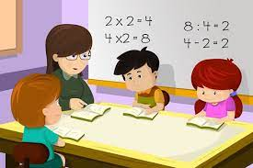
DEFINICIÓN DEL PROBLEMA

Slide 3


MISIÓN

Slide 4


VISIÓN

Slide 5
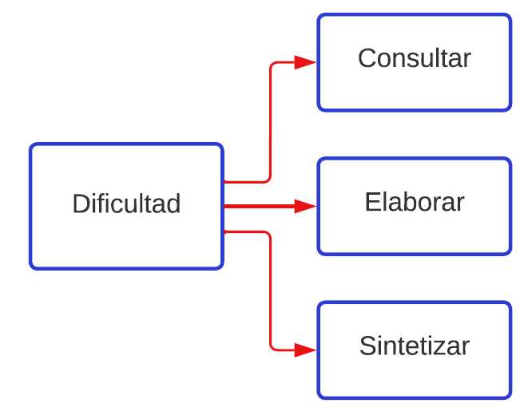
OBJETIVOS

Slide 6
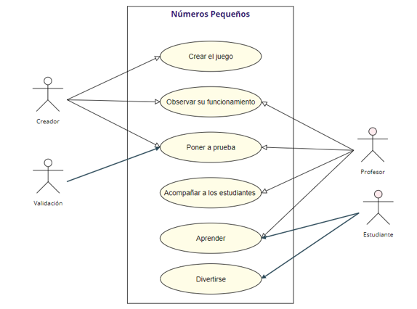
CASOS DE USOS

Slide 7

Muchas Gracias

